Slide 1
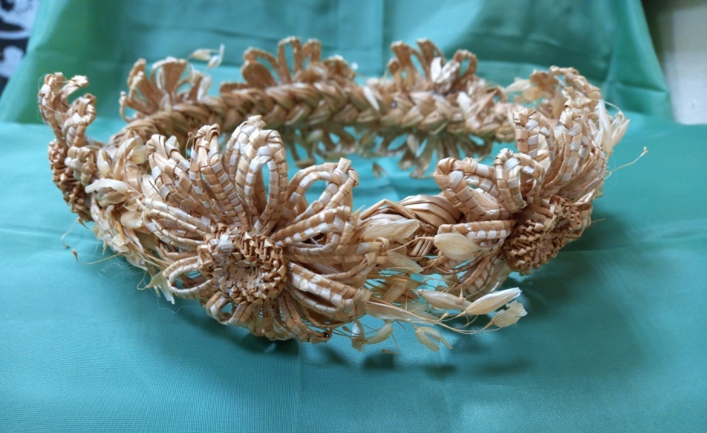
Муниципальное бюджетное учреждение дополнительного образования
«Дворец детского (юношеского) творчества Волховского муниципального района»
Номинация: «Традиционные ремёсла и промыслы»
Творческий проект
«Аксессуары из соломки»
Работу выполнила:
учащаяся объединения «Золотая соломка»
Назарова Александра, 12 лет
Педагог: Смирнова Светлана Евгеньевна
2021-2022 учебный год
г. Волхов

Slide 2
2022 год – год культурного наследия России.
Этот год посвящен сохранению народных традиций.

Slide 3
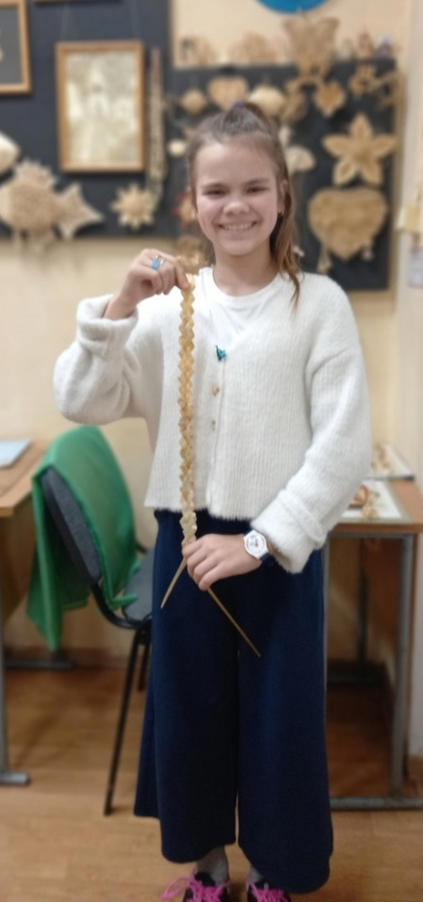
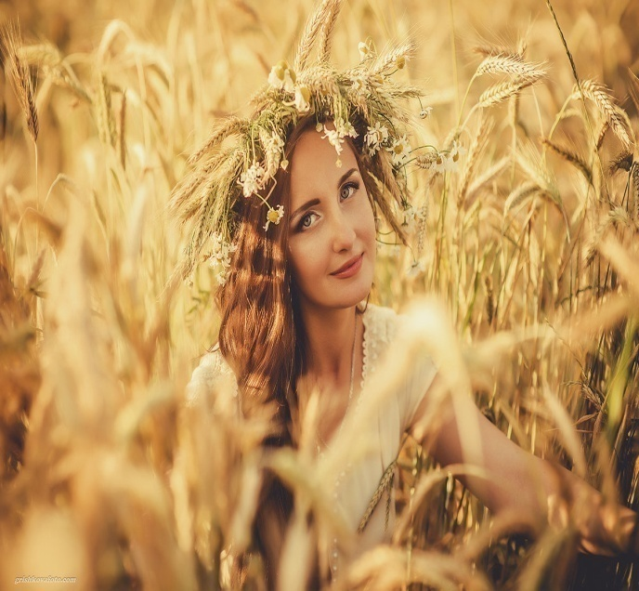
Актуальность Для меня этот проект - еще один шаг по ступеньке развития мастерства. Эта работа требует знаний, умения, усидчивости, внимания и аккуратности. Эта работа дает мне возможность проявить свои творческие способности и фантазию.

Slide 4
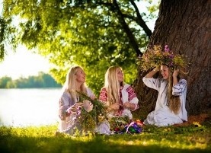
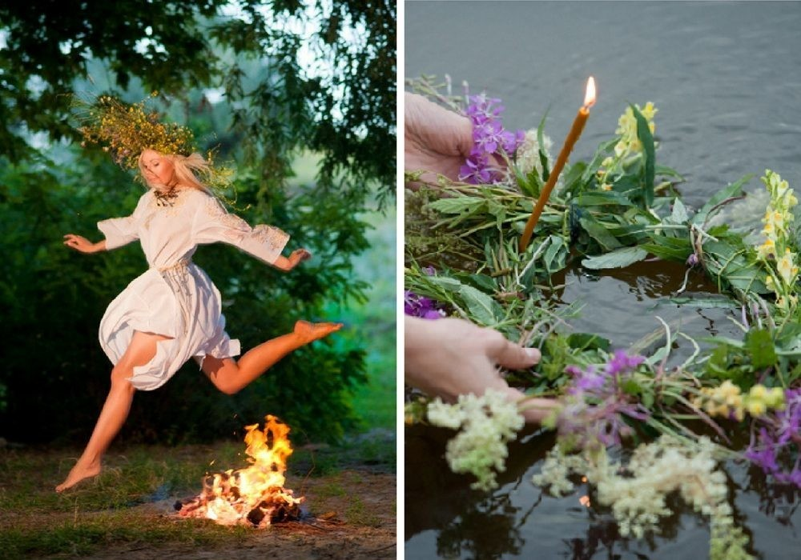
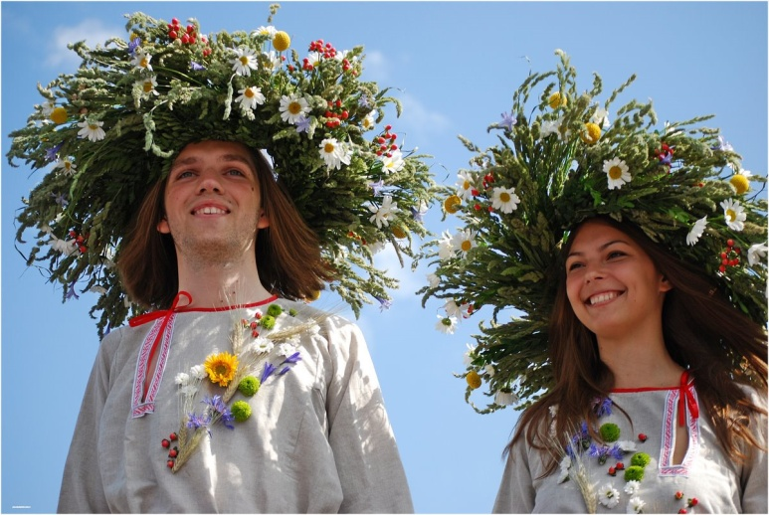
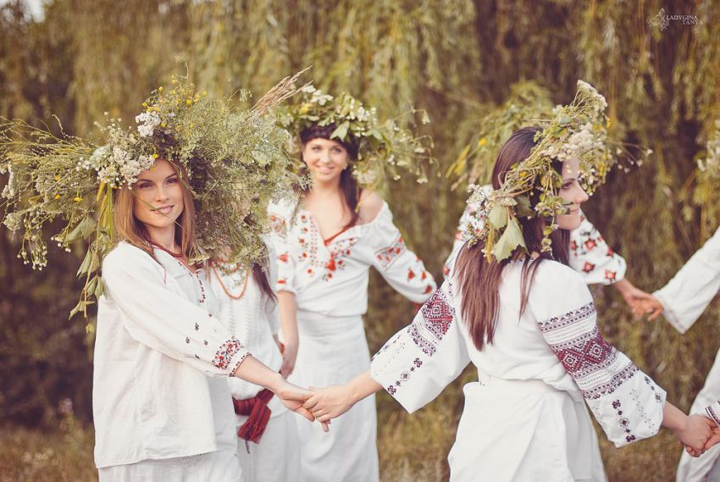
Что может быть прекрасней цветов – только цветы! Они цветут очень красиво, но, к сожалению, не круглый год. Поэтому люди пытаются сохранить красоту природы в своём творчестве.
.

Slide 5
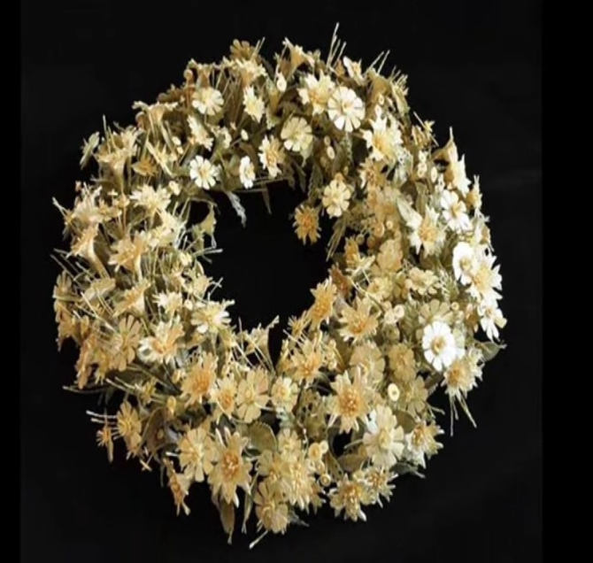
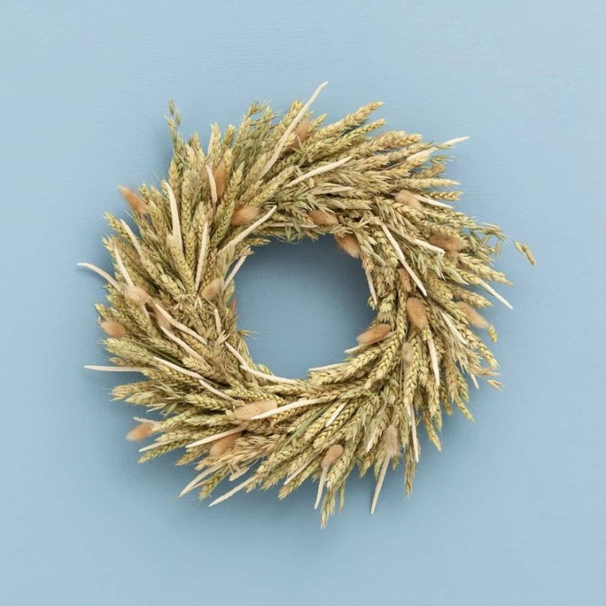
Именно это вдохновило меня
на создание веночка из соломы своими руками.

Slide 6
Цель проекта
Изучение народных традиций и изготовление аксессуаров из соломки( веночки, бусы).
Задачи проекта: - исследовать теоретические материалы по данной теме (литература, интернет - ресурсы); - совершенствовать имеющиеся навыки художественной обработки соломы; -подробнее ознакомиться с историей плетения из соломы; -ознакомиться с историей плетения и значением венков; -изготовить веночки с применением различной техники плетения из соломки; - оформить проект и компьютерную презентацию

Slide 7
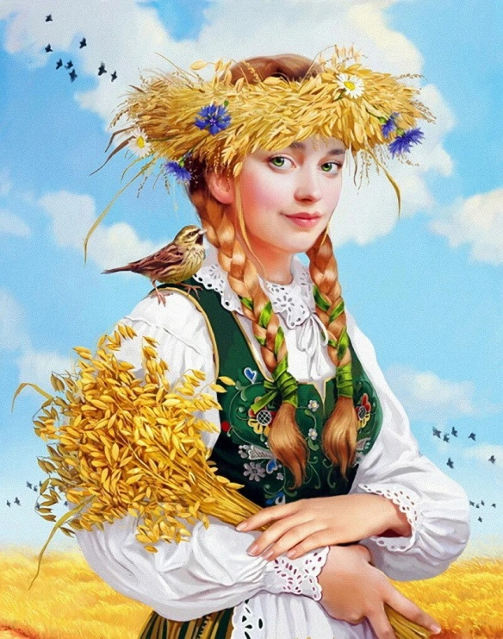
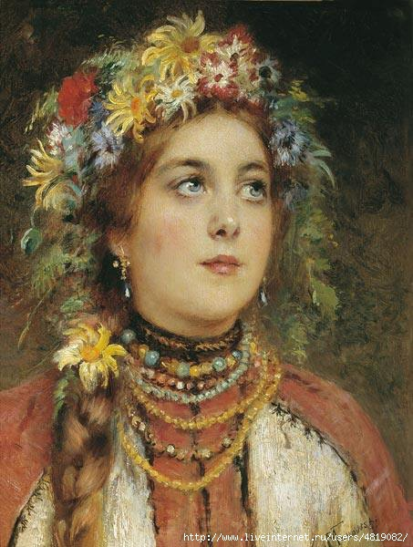
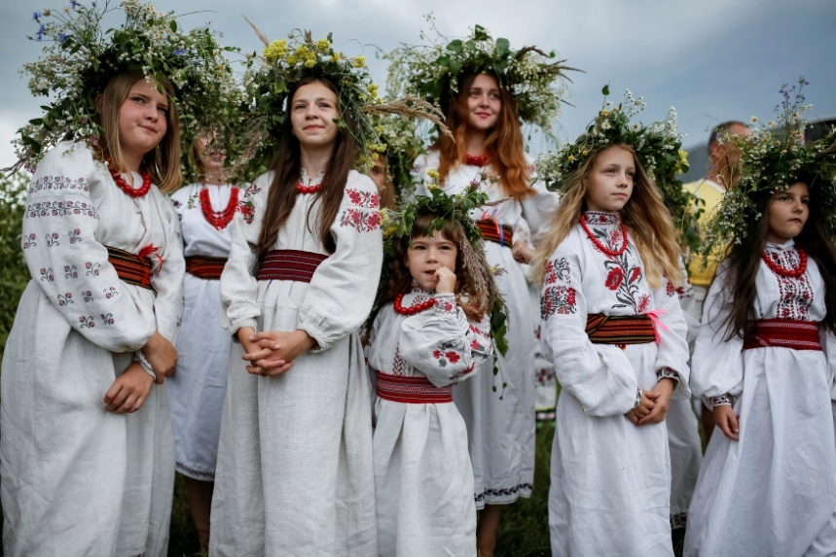
Плетение из соломы- одно из древнейших ремёсел. Это очень интересный вид художественного творчества. Появилось оно вместе с земледелием.

Slide 8
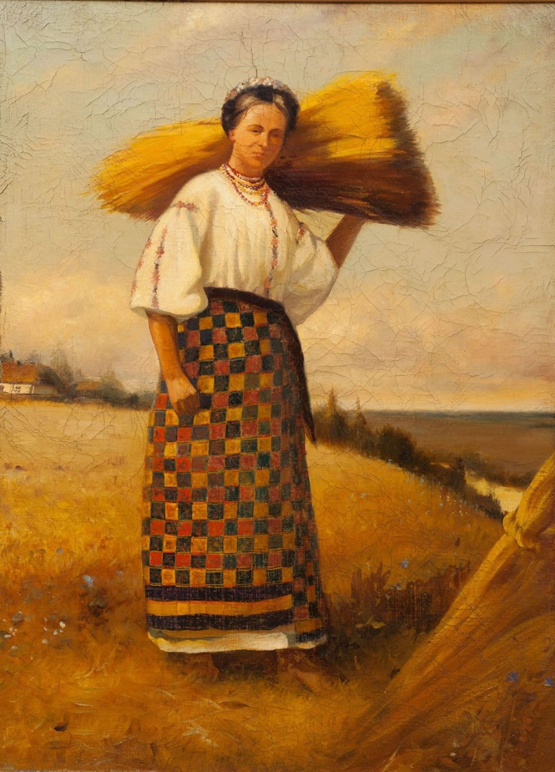
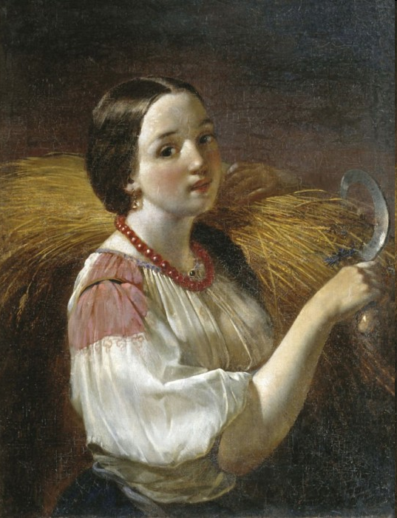
Наиболее богата многообрядовыми примерами народного творчества жатвенная обрядность. Повсеместно существовали обычаи украшать первый «зажиночный» и последний «дожиночный» сноп, убранный с поля

Slide 9
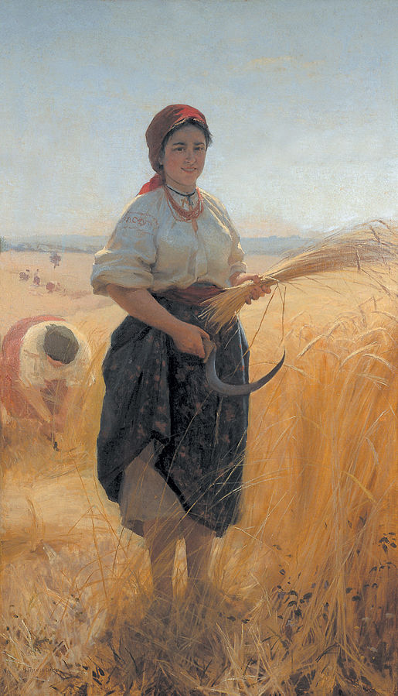
Венками из колосьев украшали головы девушек-жниц, их дарили хозяину поля в знак пожелания благополучия.

Slide 10
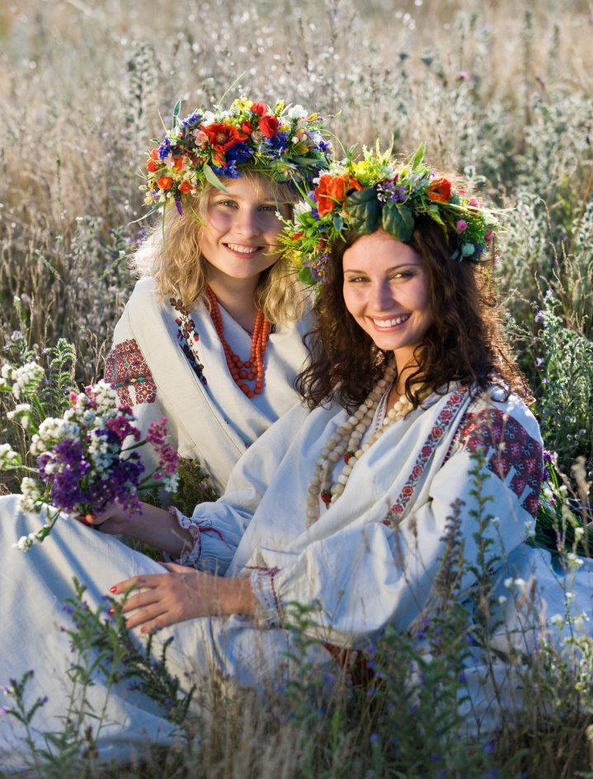
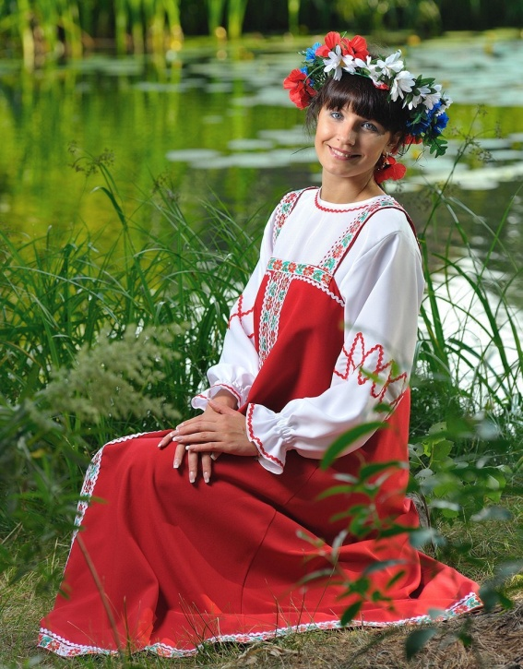
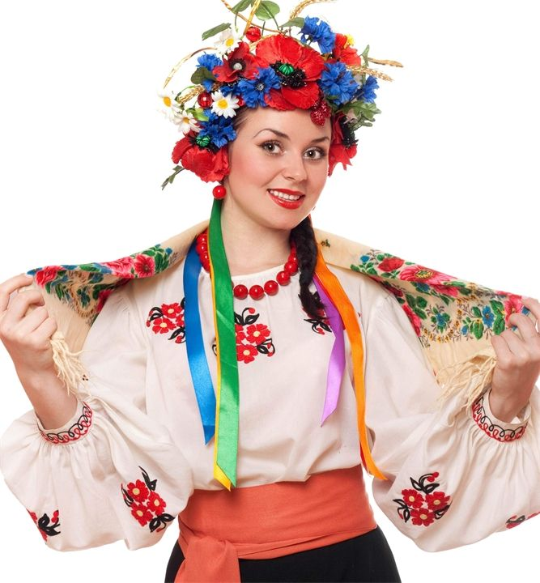
Венки используется в народных костюмах России, Белоруссии, Украины и Польши. Изготовляется из свежей зелени и цветов, реже — из вечнозелёных растений, хвои, сухих веток и цветов, из соломы, бумаги, полотна.

Slide 11
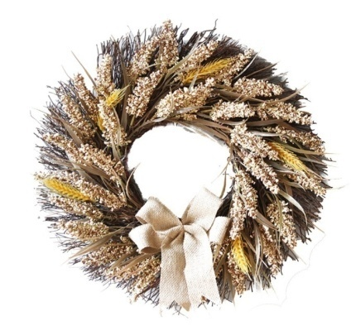
Венок не просто украшение со значением это ещё и ритуальный предмет, символика которого связана с магическим осмыслением круга.
Круг на древнеславянском наречии – Коло является символом бесконечности времени.

Slide 12
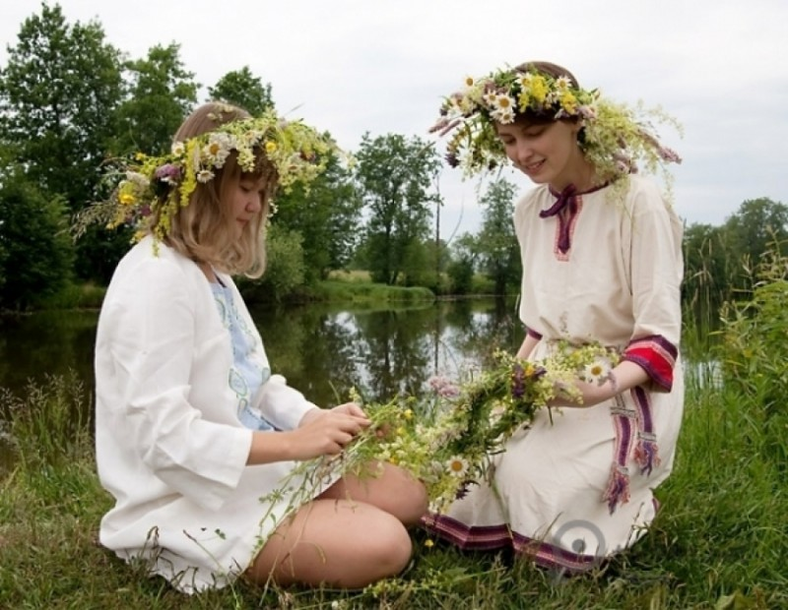
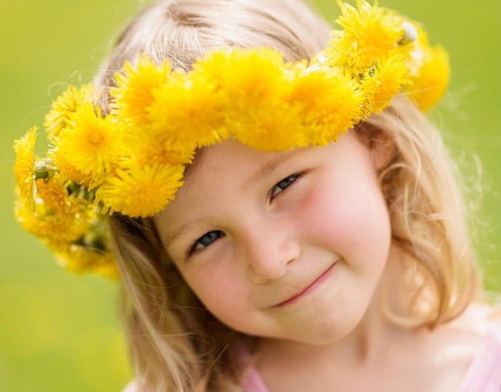
Плели венки на протяжении весны-лета-осени.
Венок – не только головной убор, но и оберег

Slide 13
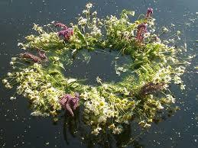
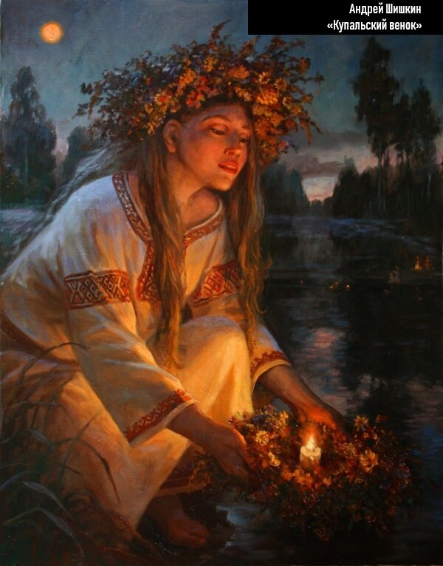
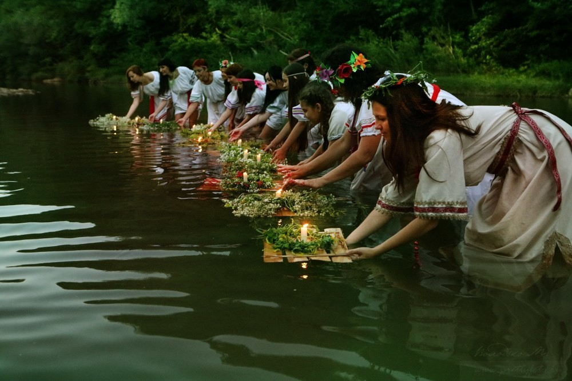
Ночь на праздник Ивана Купала самое время было погадать
на сплетенных венках. Для этого девушки пускали их по воде.

Slide 14
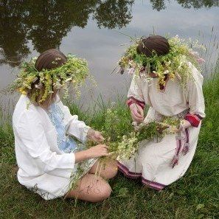
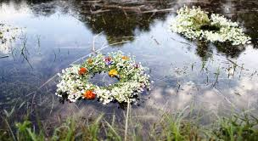
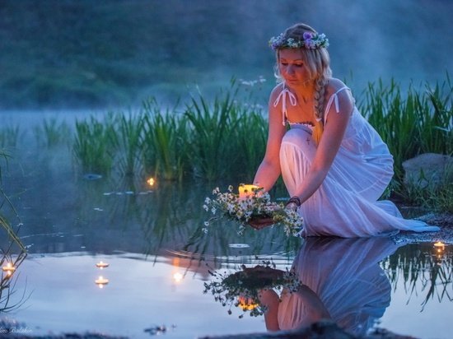
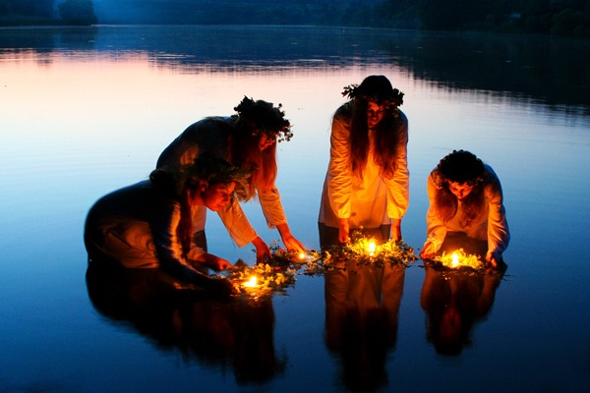
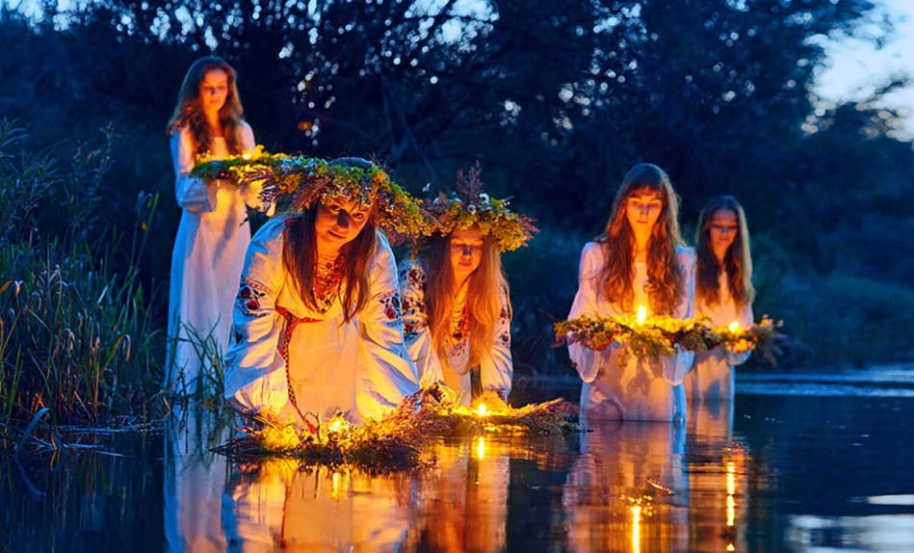

Slide 15
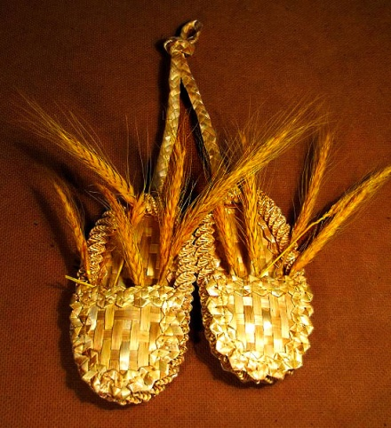
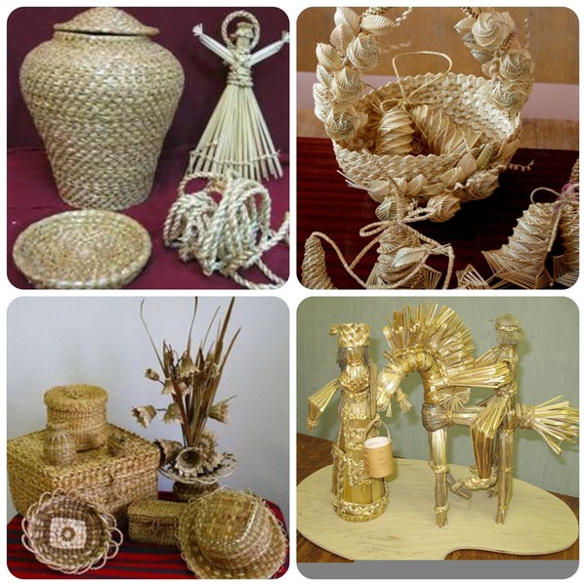
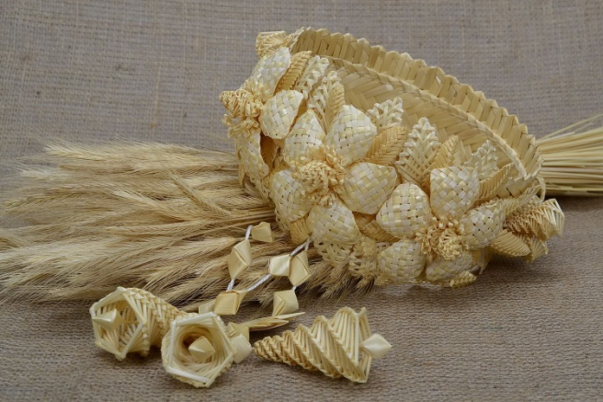
Соломка благодаря своему золотистому цвету и блеску – материал благородный и драгоценный

Slide 16
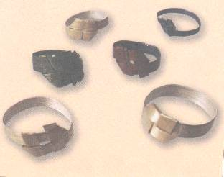
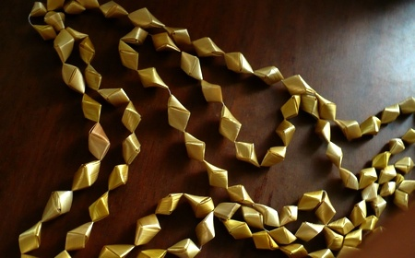
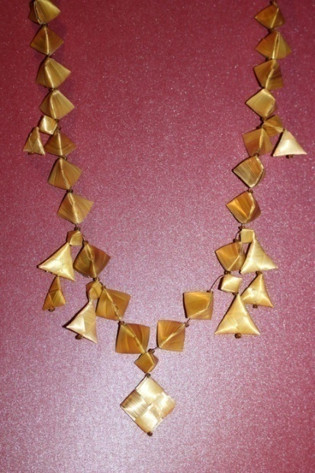
В праздничные дни наряду с разноцветными стеклянными бусами носили нитки соломенных бус, и смотрелись они, как настоящие золотые ожерелья. Пальцы украшали соломенными кольцами

Slide 17
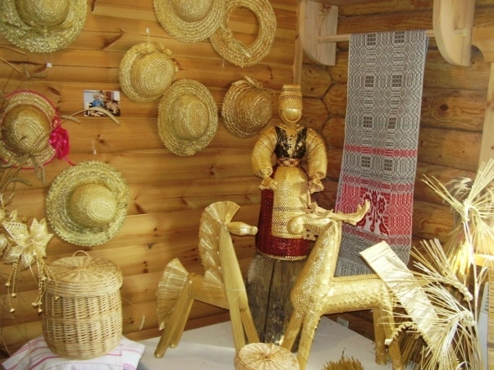
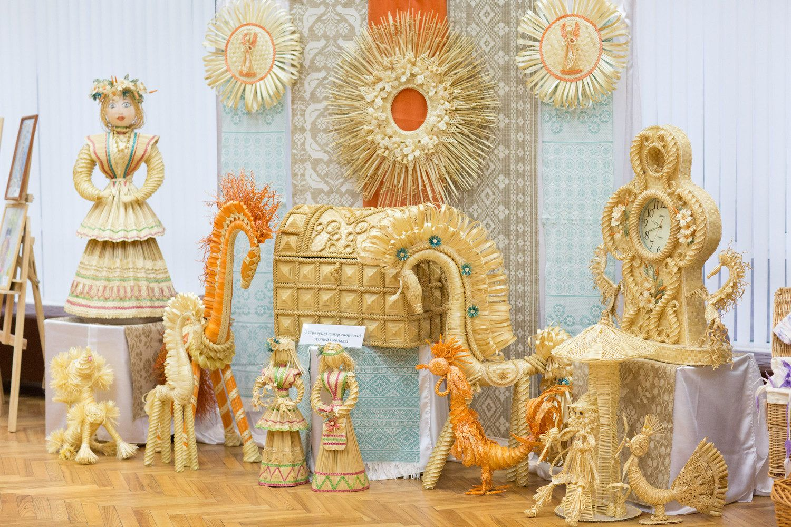
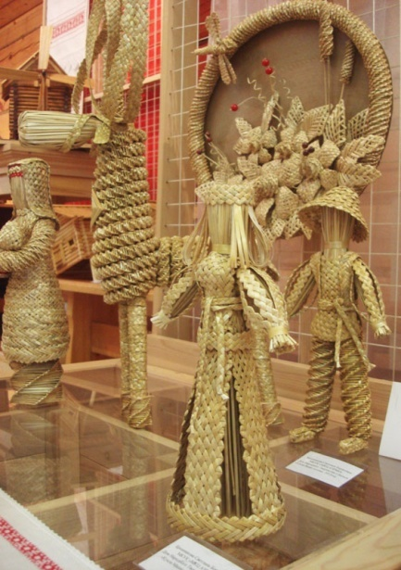
Сейчас такие украшения мы можем увидеть не только на картинках или в музее.

Slide 18
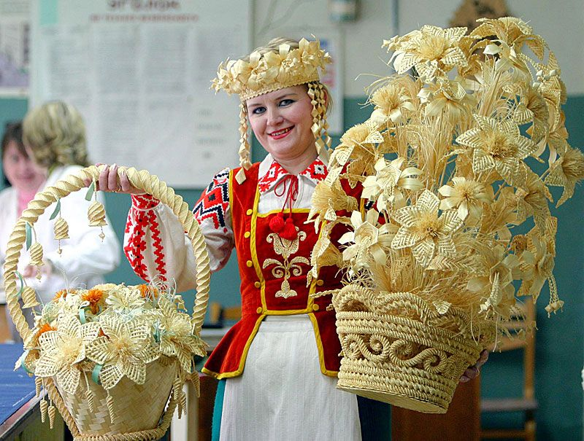
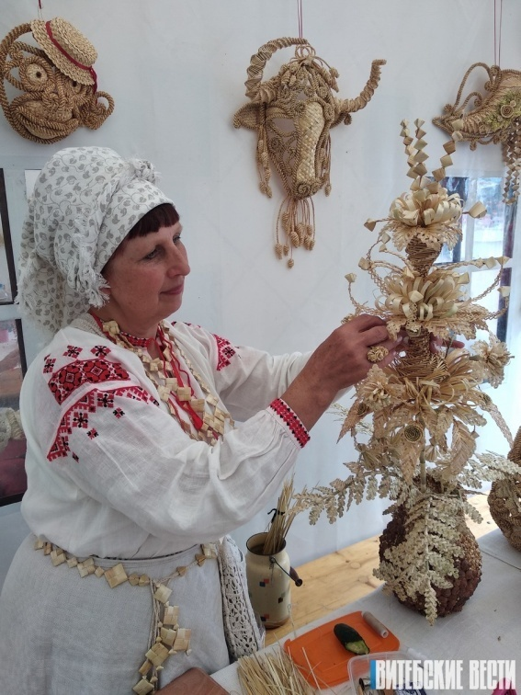
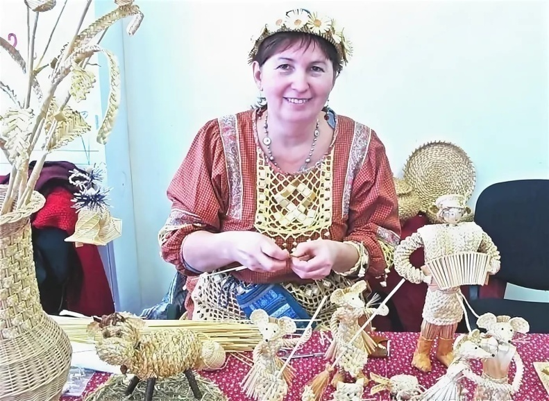
Мастера предлагают милым модницам украсить себя веночком из цветов - браслетом или колье — и прикоснуться к традициям предков

Slide 19
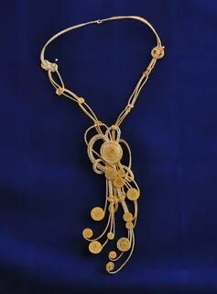
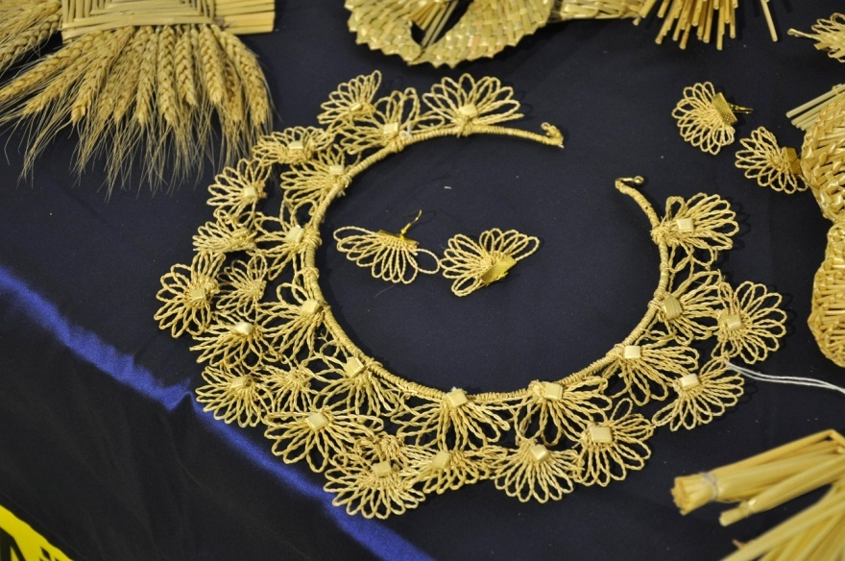
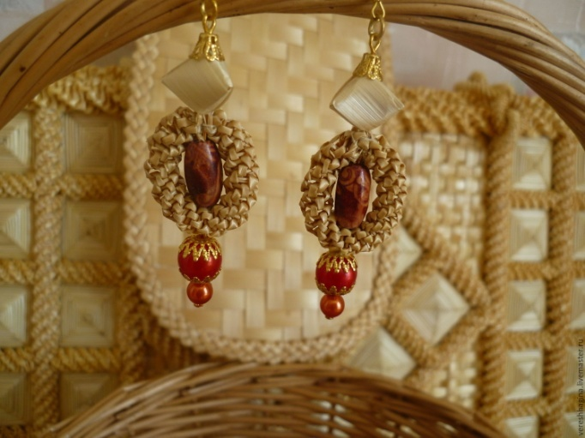
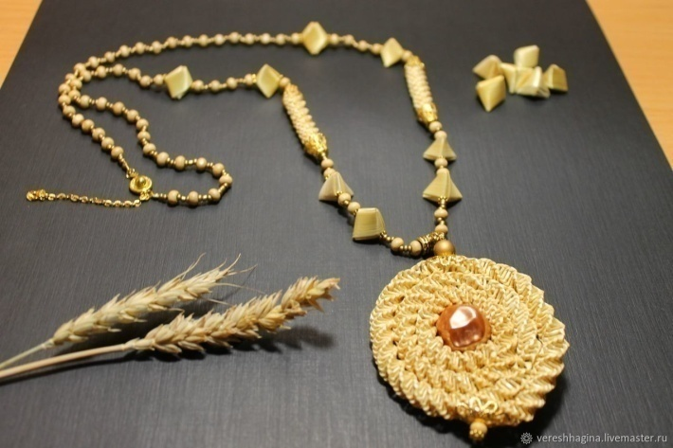

Slide 20
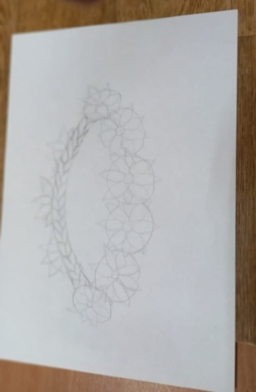
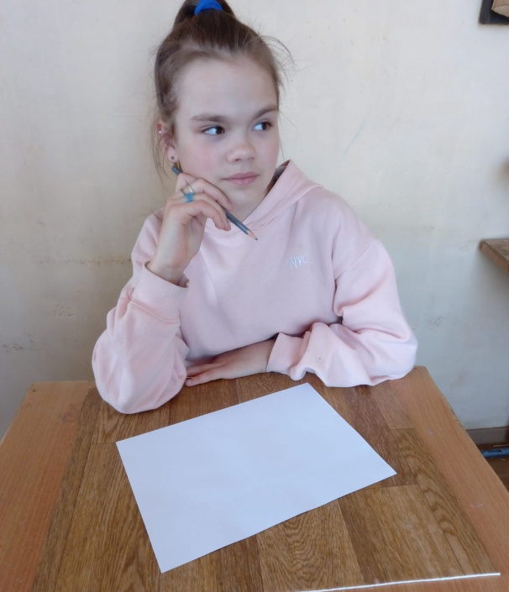
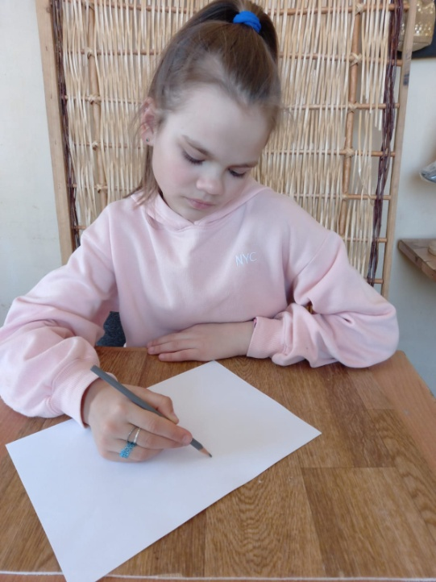
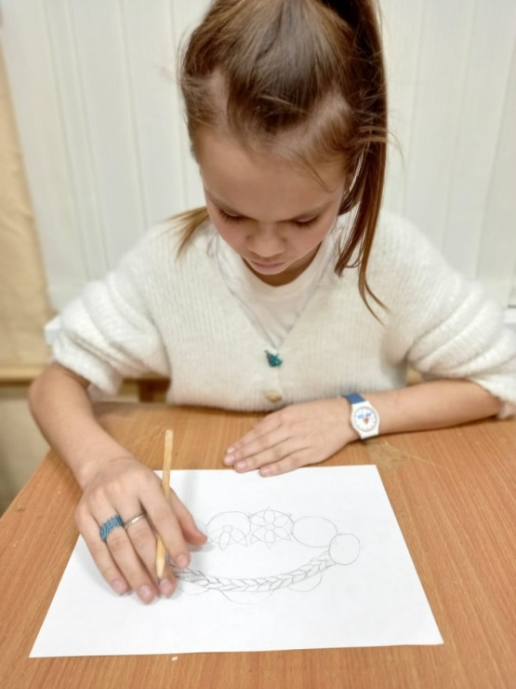
В этом году я освоила новые виды плетения и сплела веночки из соломы.

Slide 21
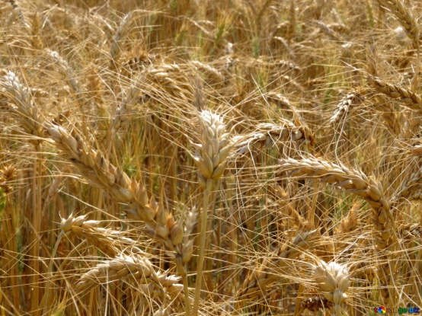
ПРАКТИЧЕСКАЯ ЧАСТЬ
Подготовка соломы
Для изготовления каркаса венка лучше брать ржаную соломку.

Slide 22
Прежде чем приступить к изготовлению каркаса, солому необходимо подержать в горячей воде, чтобы материал размягчился и стал гибким.

Slide 23
Основа для венка плетётся из 30 длинных соломин и 3 толстых проволок.
Плетётся как обычная тройная косичка.

Slide 24
Закрепляется в форме круга. Оставляется высыхать.

Slide 25
Следующий этап-плетение лепестков ромашки
Лепестки :две тонкие жёсткие соломинки, внутрь которых вставлена проволочка. Их следует переплести между собой и между крайними соломинами вставить соломенную ленту.

Slide 26
Работать нужно не только аккуратно, но и быстро – так как соломка в процессе работы высыхает, а соломенные ленты сохнут еще быстрее.
На один цветок надо сделать 8 лепестков

Slide 27
После того как готовы все детали цветка – приступаем к сборке

Slide 28
Технику витого плетения используем для плетения серединки цветка.

Slide 29
Связываем ниткой несколько колосков в пучок.
Пучки из колосков располагаем между ромашками.

Slide 30
Мои веночки

Slide 31
Вывод Работа над проектом показала, что в процессе постоянных и систематических занятий с соломкой постигаются основы и навыки художественного ремесла, происходит приобщение к богатым народным традициям художественной культуры, воспитывается бережное отношение к природе, развивается художественный вкус, и – что особенно важно – человек проходит подлинную школу труда и творчества.

Slide 32
Мне очень понравилось работать над проектом на эту тему.
Я узнала много нового как в теоретической части своей работы: изучила историю появления венка, познакомилась с техникой изготовления первых венков

